Slide 1
Моя зовнішність
Перейдіть за посиланням та перегляньте відеоурок
https://youtu.be/Fzn4235iSc8

Slide 2
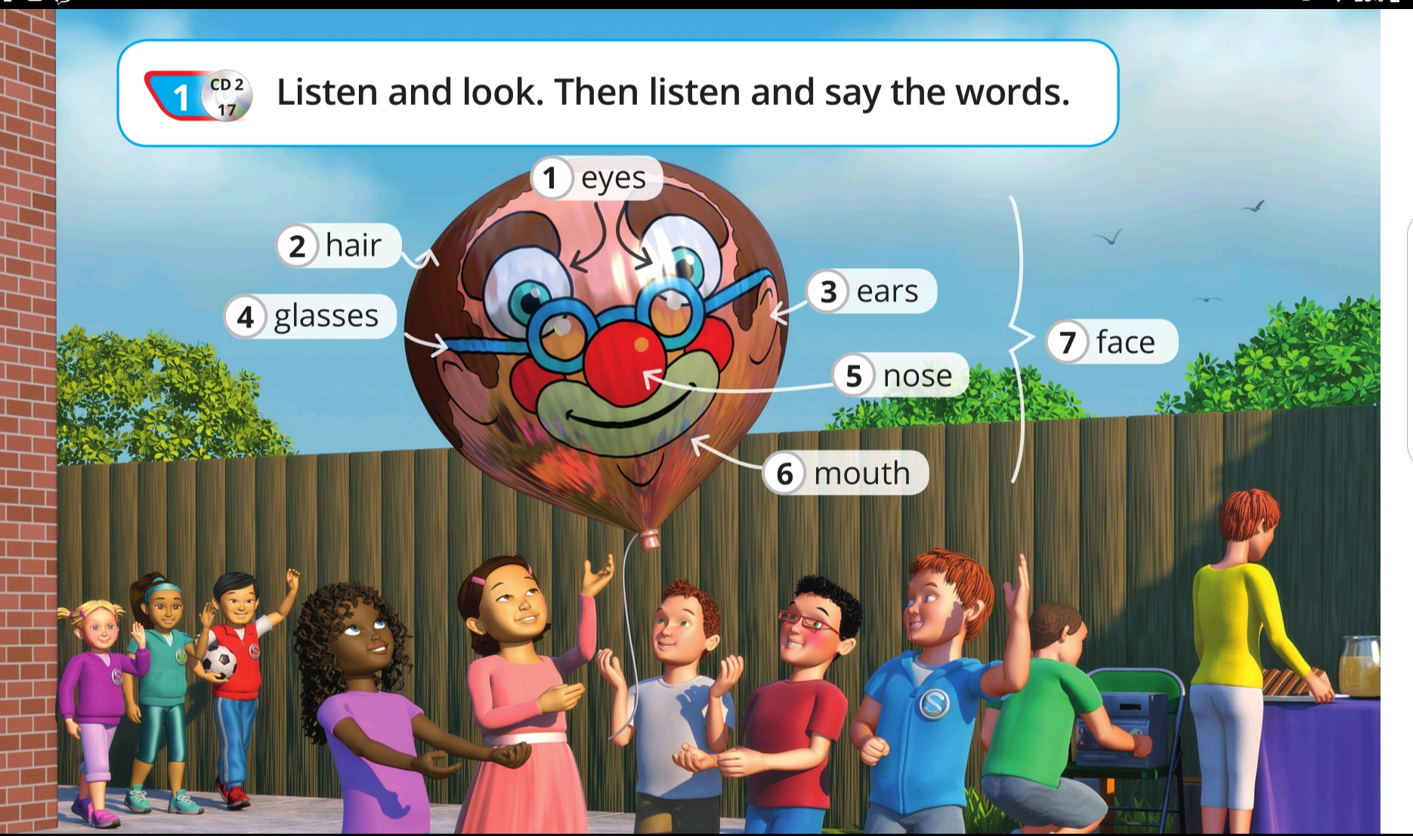
Домашня робота: Вивчити слова ст.36

